Slide 1
TECH CHALLENGE
FASE 3

Slide 2
CONTEXTO

Slide 3
Análise dos dados COVID-19
Fomos desafiados neste módulo a realizar a análise dos dados da COVID-19 do ano de 2020. Essa análise deve incluir as seguintes características:
Características clínicas dos sintomas;
Características da população;
Características econômicas da sociedade.

Slide 4
Sobre a entrega
Temos como objetivo entregar uma análise para o Head de Dados utilizando os dados do IBGE da COVID-19, usando banco de dados da Nuvem e utilizando as seguintes características
Utilização de no máximo 20 questionamentos realizados na pesquisa;
Utilizar 3 meses para construção da solução;
Caracterização dos sintomas clínicos da população;
Comportamento da população na época da COVID-19;
Características econômicas da Sociedade;

Slide 5
Arquitetura

Slide 6
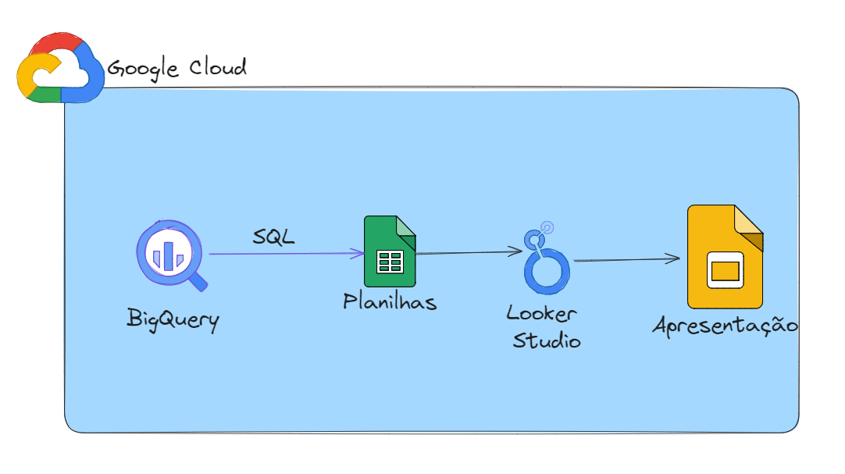
Arquitetura
Neste projeto utilizamos as seguinte arquitetura e configurações:
Formulário COVID-19;
Meses 7, 8 e 9;
Base de dados no BigQuery e SQL para análise;
Exportamos algumas tabelas para o Planilhas para podermos compartilhar o Dashboard;
Looker Studio visualização;
Apresentação do Google para Storytelling;

Slide 7
Processo de Análise Exploratória

Slide 8
Análise Exploratória
Durante o processo de análise exploratória, utilizamos a base de dados pública no BigQuery contendo os dados da pesquisa de COVID-19 do ano de 2020, bem como o dicionário de dados.
Após analisar e selecionar as principais perguntas, utilizamos consultas em SQL no BigQuery para modelar e tratar os dados, deixando-os em um formato simples de entender e montar as visualizações.
Todas as consultas estão disponibilizadas no notebook em anexo do portal.

Slide 9
Características Clínicas dos Sintomas

Slide 10
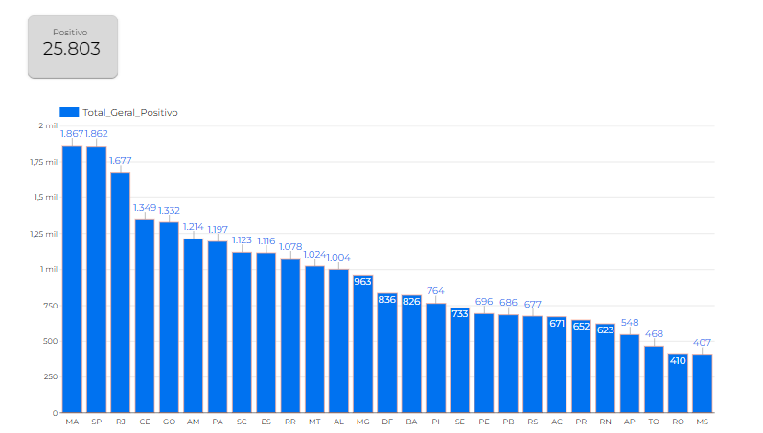
Quantidade de Positivos por Estado

Slide 11
Análise dos Sintomas
A prevalência de sintomas da COVID-19 em pacientes com doenças graves e em pessoas sem doenças graves pode variar dependendo de diversos fatores, incluindo o tipo específico de doença grave.
No entanto, algumas tendências gerais têm sido observadas em estudos e análises epidemiológicas:
Pacientes com doenças graves: Pessoas com doenças graves tendem a apresentar um risco aumentado de desenvolver sintomas mais graves da COVID-19. Isso inclui sintomas como problemas respiratórios, dores de cabeça, febre tosse

Slide 12
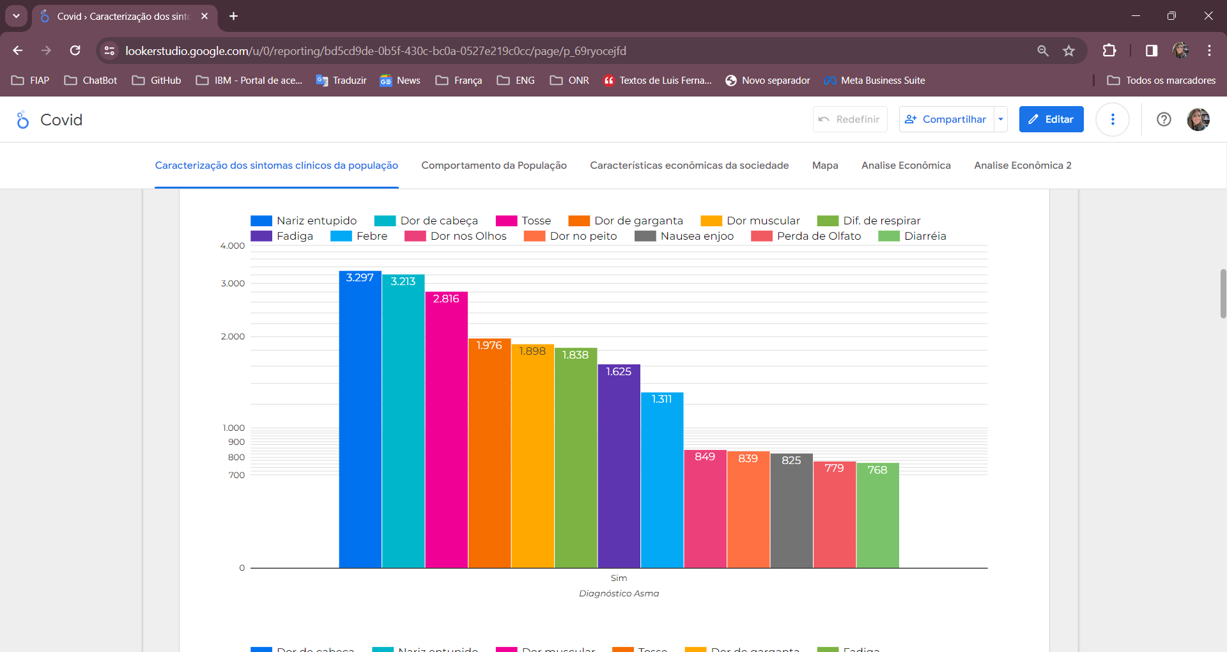
Diagnóstico Asma
Em pessoas asmáticas, os sintomas do COVID-19 podem ser mais graves devido à sua condição pré-existente. A asma é uma condição que afeta os pulmões, tornando as vias aéreas mais sensíveis a irritantes e mais propensas a inchaço e inflamação.
Na análise podemos observar que o principal sintoma de pessoas com problemas respiratórios foi agravado

Slide 13
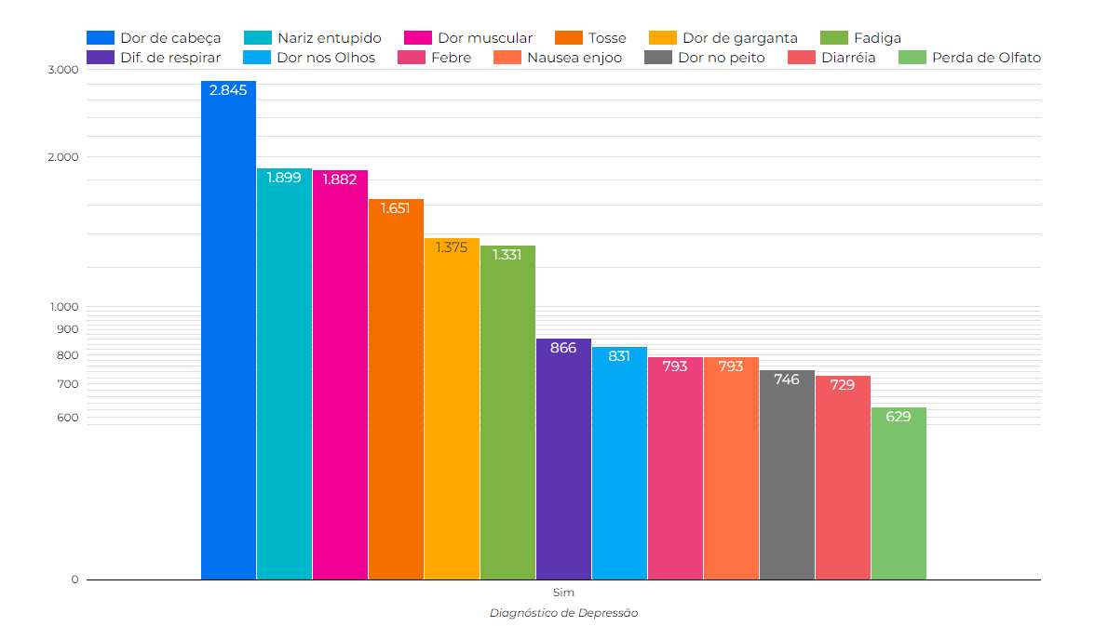
Diagnóstico Depressão
Pessoas com depressão podem experimentar uma série de desafios únicos durante a pandemia do COVID-19. Embora a depressão em si não aumenta o risco de contrair o vírus, ela pode influenciar a forma como uma pessoa lida com os sintomas e o impacto emocional da doença.

Slide 14
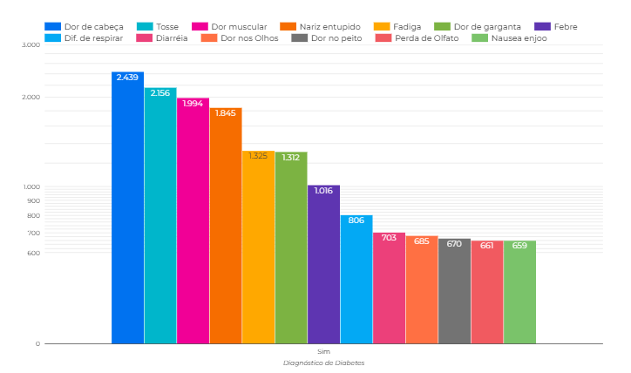
Diagnóstico Diabetes
Pessoas com diabetes podem estar em maior risco de complicações se contraírem o COVID-19. Isso ocorre porque o diabetes pode afetar o sistema imunológico e tornar mais difícil para o corpo combater infecções

Slide 15
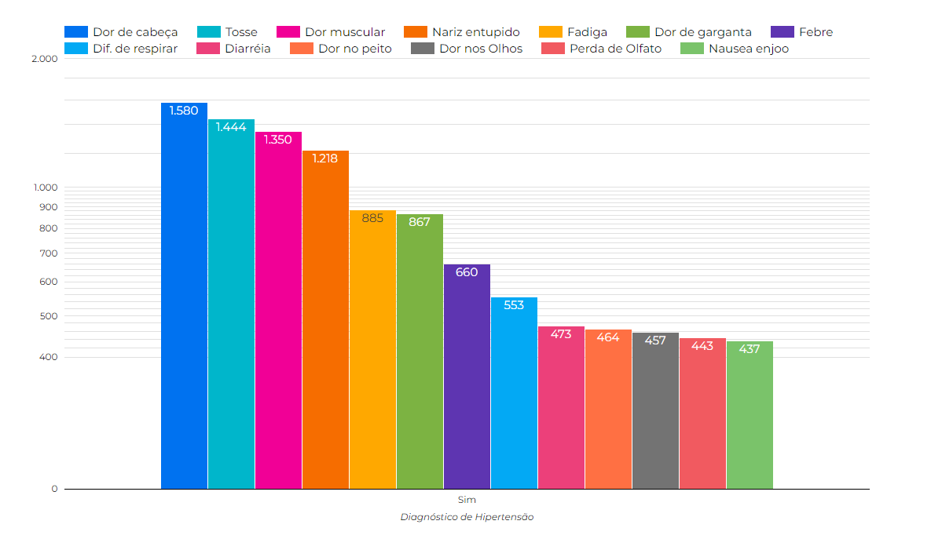
Diagnóstico Hipertensão
Pessoas com hipertensão (pressão alta) podem estar em maior risco de complicações se contraírem o COVID-19, especialmente se a hipertensão não estiver bem controlada.

Slide 16
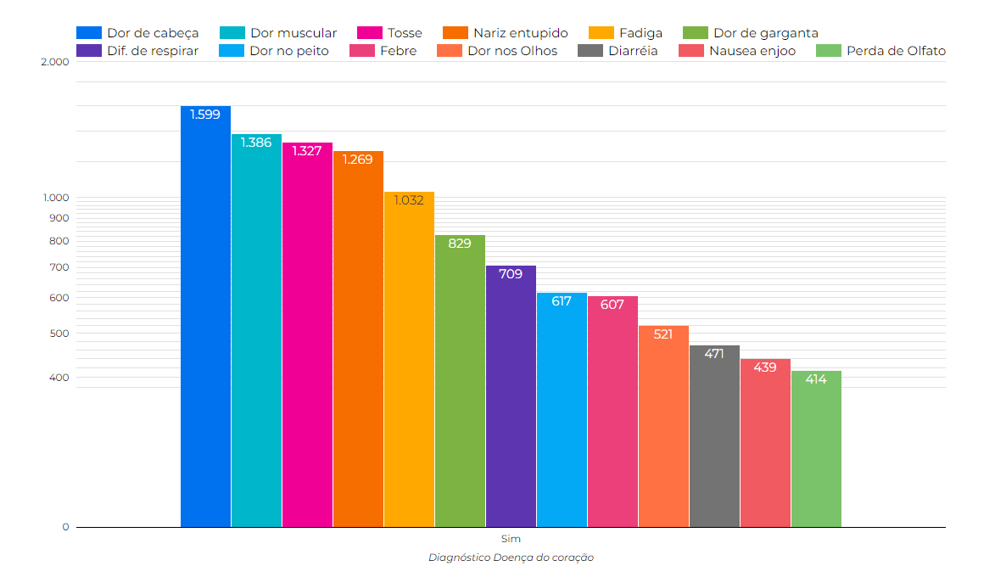
Diagnóstico Doenças do coração
Pessoas com doenças cardíacas preexistentes, como doença arterial coronariana, insuficiência cardíaca, arritmias cardíacas, entre outras, podem estar em maior risco de complicações se contraírem o COVID-19

Slide 17
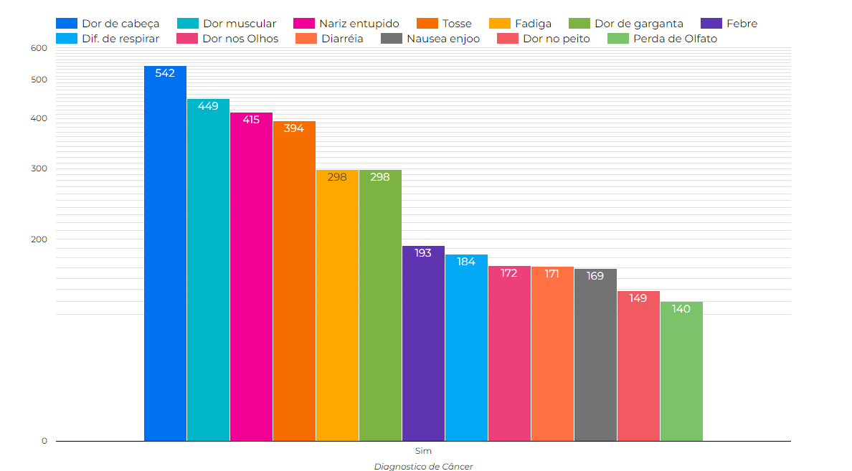
Diagnóstico Câncer
Indivíduos com câncer podem ter um risco aumentado de complicações se contraírem o COVID-19.
Os sintomas do COVID-19 em pessoas com câncer podem ser semelhantes aos observados na população em geral, mas podem ser mais graves devido à imunossupressão causada pela doença subjacente e pelo tratamento

Slide 18
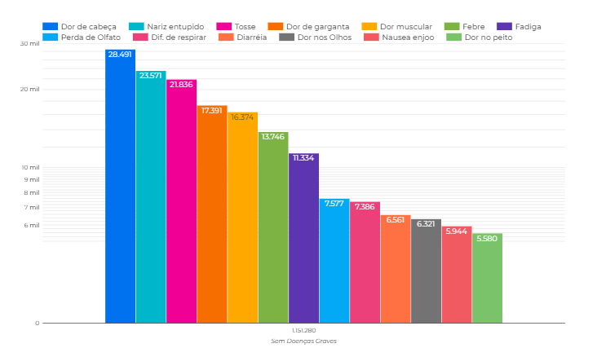
Análise dos Sintomas
Pessoas sem doenças graves: Embora pessoas sem doenças graves também possam desenvolver sintomas graves da COVID-19, elas geralmente têm um risco menor em comparação com aqueles com comorbidades. No entanto, é importante notar que mesmo pessoas aparentemente saudáveis podem desenvolver complicações graves da doença.

Slide 19
Características da População

Slide 20
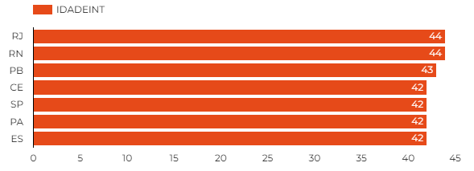
Média de idade dos infectados por UF
Em março de 2020, assim que anunciada a Pandemia de Covid-19. Os estados estados decidiram individualmente como lidar com a questão.
Abaixo temos uma análise da média de idade dos infectados por estado. Pegamos como amostra 7 resultados onde Rio de Janeiro e Rio Grande do Norte apresentam a maior média de idade dentre os outros estados.
O resultado da maior média deve-se às medidas tomadas por cada estado, por exemplo: No Rio ainda foram permitidas lotações de 30% em estabelecimentos. RN somente reforçou suas medidas no mês de Junho.

Slide 21
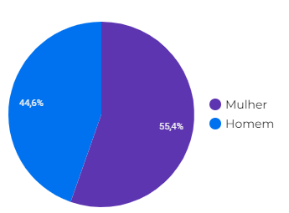
Testes Positivos
Com as análises, vimos que o número de mulheres infectadas pelo Covid-19 foi relativamente maior do que os homens.
Alguns estudos mostraram que mesmo sendo o maior número em infecções, os homens são o maior número em óbitos.
Isso pode ser justificado com questões sociais e biológicas, por exemplo: - Homens procuram atendimento tardio; - Tem um estilo de vida mais propenso a fumar e consumir bebidas alcoólicas.

Slide 22
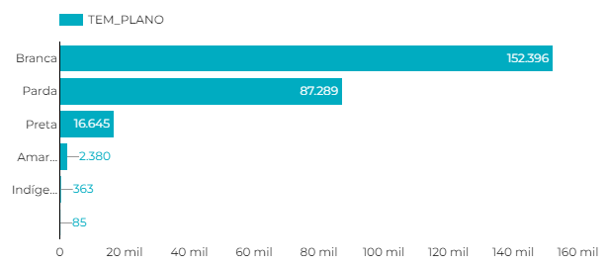
Pessoas com acesso a plano de saúde
A aquisição de planos de saúde no período da covid-19 aumentou. Quando analisamos esse item por cor/raça, temos uma divergência significativa entre o número de pessoas brancas para com as outras cores/raças.
Isso também pode ser explicado por muitas questões sociais, econômicas que são muito evidentes no nosso dia a dia.

Slide 23
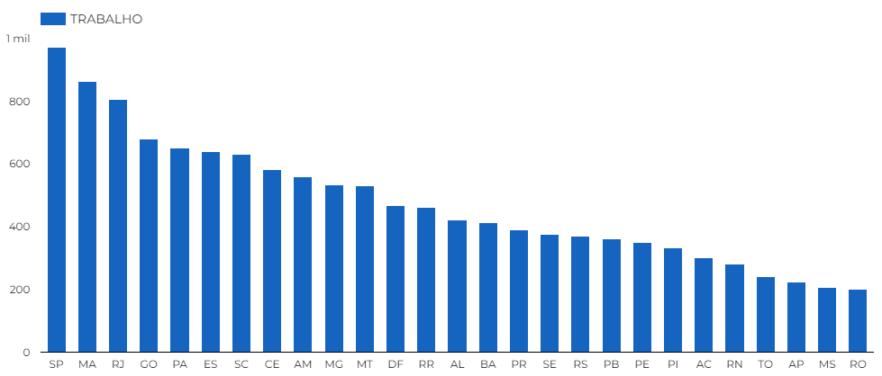
Pessoas que tinham algum tipo de trabalho e foram infectadas

Slide 24
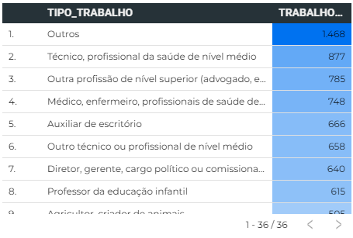
Pessoas que tinham algum tipo de trabalho e foram infectadas
No gráfico acima, filtramos por estado, as pessoas que antes/durante do covid tinham algum tipo de trabalho mas foram infectadas.
Dentro dessa análise, quando listamos qual o tipo de trabalho, podemos ver que o maior número é concentrado em: Técnico, profissional da saúde de nível médio.
O que realmente pode ser considerado, pois, esses profissionais estavam durante toda a pandemia em contato direto com infectados.

Slide 25
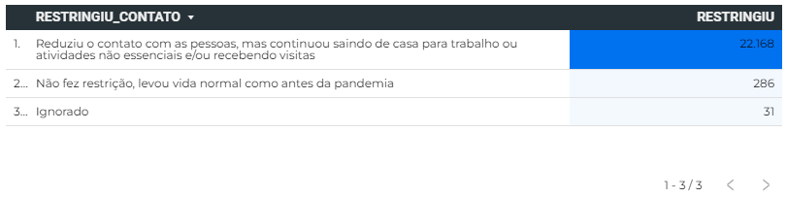
Infectados que restringiram contato
De fato, grande parte da população brasileira conseguiu seguir as medidas de restrição. Mas houveram ainda profissionais ou por conta da profissão, não puderam aderir ao home office, por exemplo.
Com esse impedimento, a circulação do vírus em locais como transporte público e vias públicas muito movimentadas, ainda contribuíram para a propagação do vírus.

Slide 26
Características Econômicas da Sociedade

Slide 27
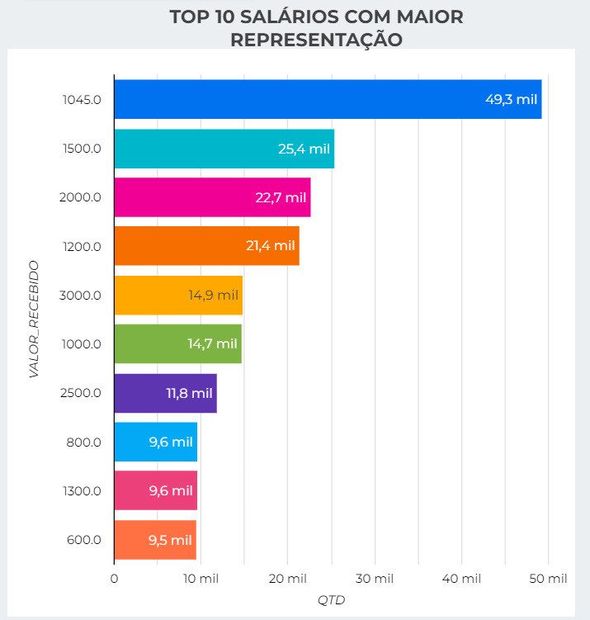
Análise salarial
Realizamos uma análise inicial tentando entender os salários mais frequentes dentro da base de dados.
Um ponto importante é que, durante a análise, somamos o total recebido em dinheiro mais os valores recebidos em produtos.
Percebemos que os 10 maiores recebimentos estão iguais ou abaixo de 3 mil reais, sendo que o valor mais frequente é de R$ 1.045.

Slide 28
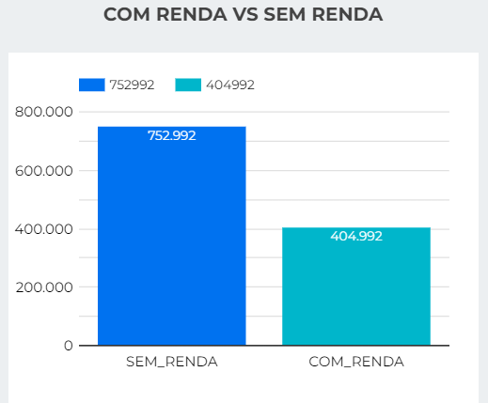
COM OU SEM RENDA?
Utilizando os três meses do período informado, nossa base contém exatamente 1.157.984 respostas.
Com isso, percebemos que 65% dos entrevistados não tiveram renda no período ou não informaram.

Slide 29
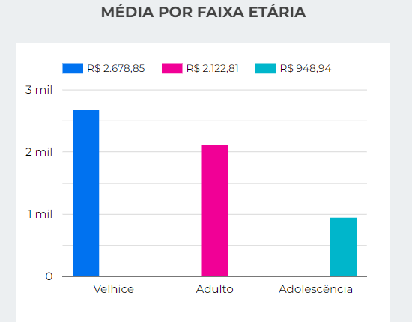
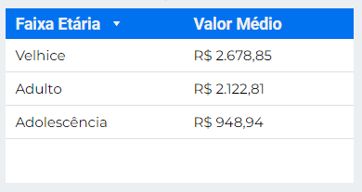
Qual faixa etária teve a maior média de recebimento?
Utilizando as faixas:
De 0 até 11 = Crianças;
De 12 até 20 = Adolescência;
De 21 até 65 = Adulto
Mais de 65 = Velhice
Podemos perceber dos entrevistados com renda a faixa etária Velhice teve o maior recebimento médio.

Slide 30
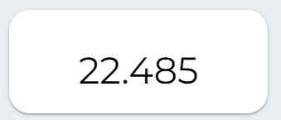
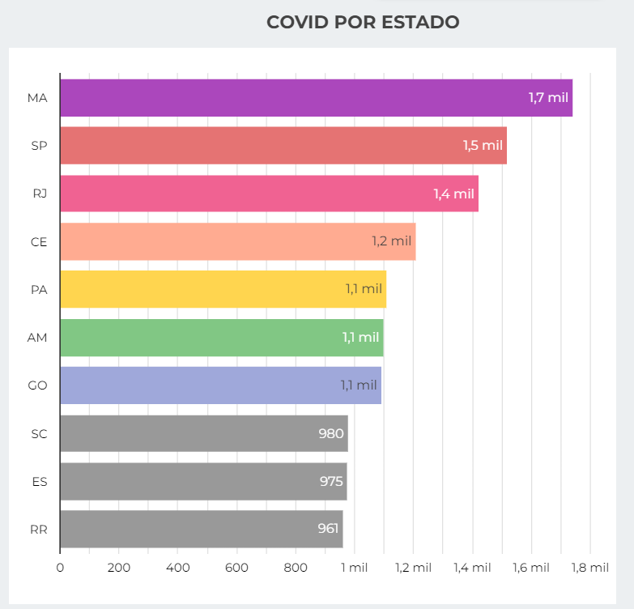
Estados com maior quantidade de Positivos
Antes de continuarmos analisando a parte econômica da população decidimos olhar para os números de casos de COVID por estado para aprofundarmos nos recebimentos por estado.
Com isso percebemos no gráfico ao lado os 7 estados que tiveram o maior número de pessoas que testaram positivo.

Slide 31
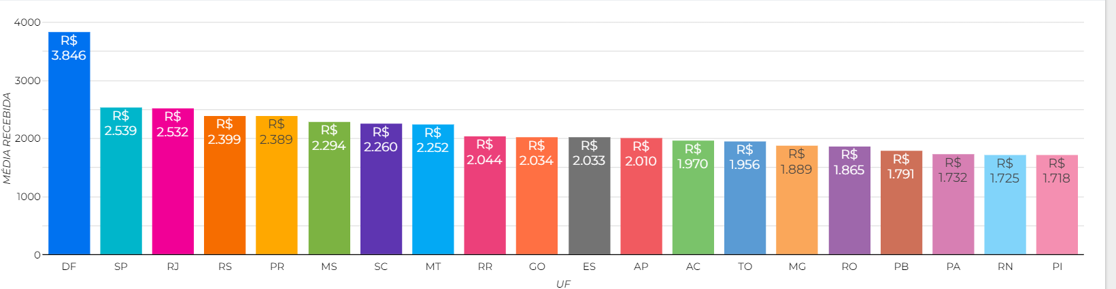
Qual a média de recebimento por estado?
Comparando a média de recebimento por estado podemos perceber dois pontos.
O primeiro é a disparidade do Distrito Federal, que na lista por PIB ocupa a oitava posição.
E o segundo é que o recebimento dos demais estado fica muito próximo de suas posições na lista de estados por PIB

Slide 32
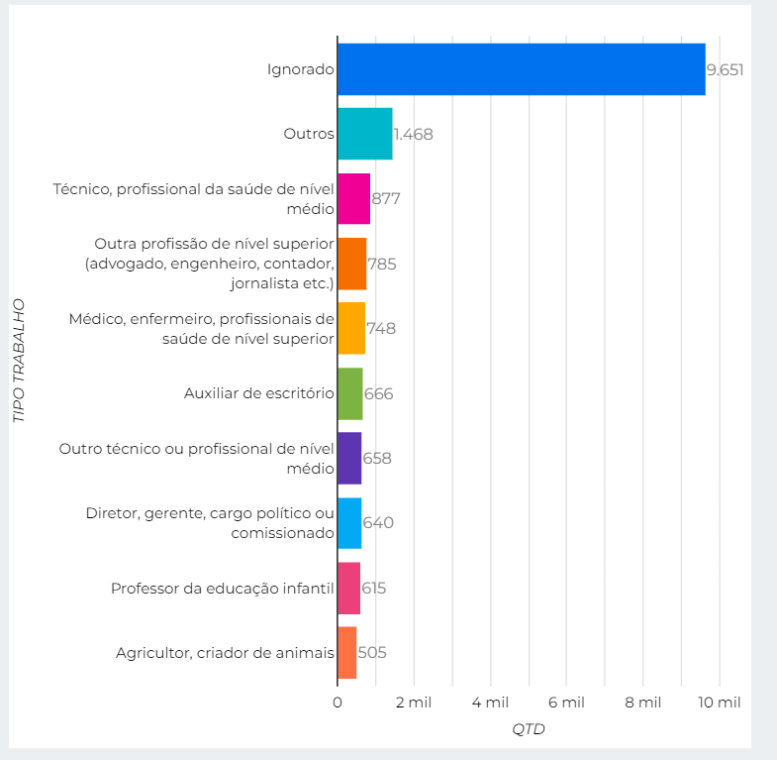
Tipos de trabalho com mais casos de COVID
Podemos perceber, analisando o gráfico ao lado, que os tipos de trabalho que têm mais contato com o público tiveram mais casos, destacando-se os profissionais da saúde.
Outro ponto que, infelizmente, acaba distorcendo a análise são as pessoas que não têm uma profissão ou ignoraram essa pergunta.
Isso acabou deixando de evidenciar alguns tipos de trabalho.

Slide 33
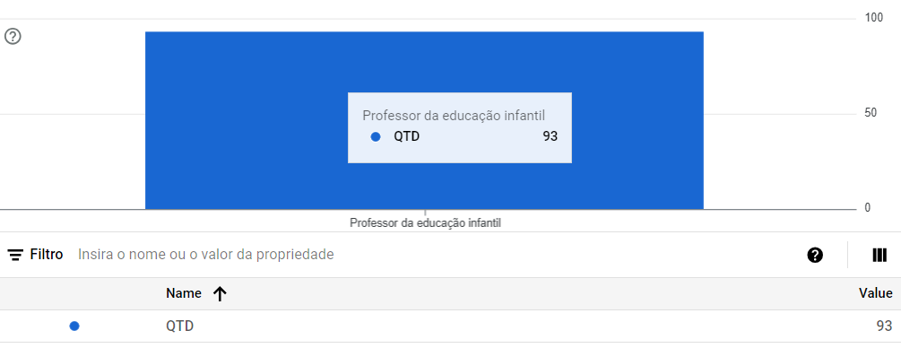
Tipo de trabalho
em risco
Fora os profissionais da saúde, que foram aqueles que ficaram na linha de frente na luta contra a pandemia, chama a atenção quando olhamos para o estado de Manaus (estado com maior número de positivos), que o trabalho dos professores da educação infantil fica em primeiro lugar, com 93 casos com teste positivo para COVID-19.

Slide 34
Conclusão

Slide 35
Conclusão
Com base na análise realizada dentre as 3 principais características, nossas recomendações para combater futuras pandemias são:
Clínicas dos sintomas:
Em geral, os sintomas do COVID-19 são semelhantes para pessoas com e sem condições médicas pré-existentes, como doenças cardíacas, diabetes, hipertensão, depressão, asma, entre outras. Os sintomas comuns do COVID-19 incluem febre, tosse, falta de ar, fadiga, dores musculares, dor de garganta, perda de paladar ou olfato, congestão nasal, dor de cabeça, náuseas, vômitos e diarreia.
No entanto, pessoas com condições médicas pré-existentes, especialmente aquelas que afetam o sistema imunológico ou cardiovascular, podem estar em maior risco de complicações graves se contraírem o vírus. Portanto, é essencial que essas pessoas estejam especialmente vigilantes em monitorar sintomas, buscar atendimento médico imediato se apresentarem sinais de complicações e seguir rigorosamente as medidas de prevenção recomendadas, como uso de máscaras, distanciamento social e lavagem das mãos.
População:
Como podemos ver ao longo das análises, a população não estava pronta para uma pandemia. Para um pensamento no futuro, destacamos a importância de uma maior assistência social para as pessoas; melhorar o acesso a planos de saúde, bons hospitais com atendimentos assertivos, melhor opção de locomoção às pessoas que tem um trabalho que o impossibilita de fazer home office, por exemplo e principalmente o acesso a informação de todos.
Econômicas da Sociedade:
Dentre os pontos levantados nesta análise, ressaltamos a necessidade de prestar maior atenção às profissões com baixa renda e aquelas que têm muito contato com o público, pois foram as que apresentaram o maior número de casos de COVID-19. Outra ação importante seria dar uma atenção especial aos professores do ensino infantil, que lideraram entre as profissões com mais casos.

Slide 36
Link do LookerStudio
https://lookerstudio.google.com/reporting/bd5cd9de-0b5f-430c-bc0a-0527e219c0cc/page/p_23fapxcjfd

Slide 37



GRUPO 26
BEATRIZ VIEIRA
ICARO CARMONA
PRISCILA DE FRANÇA

